Slide 1
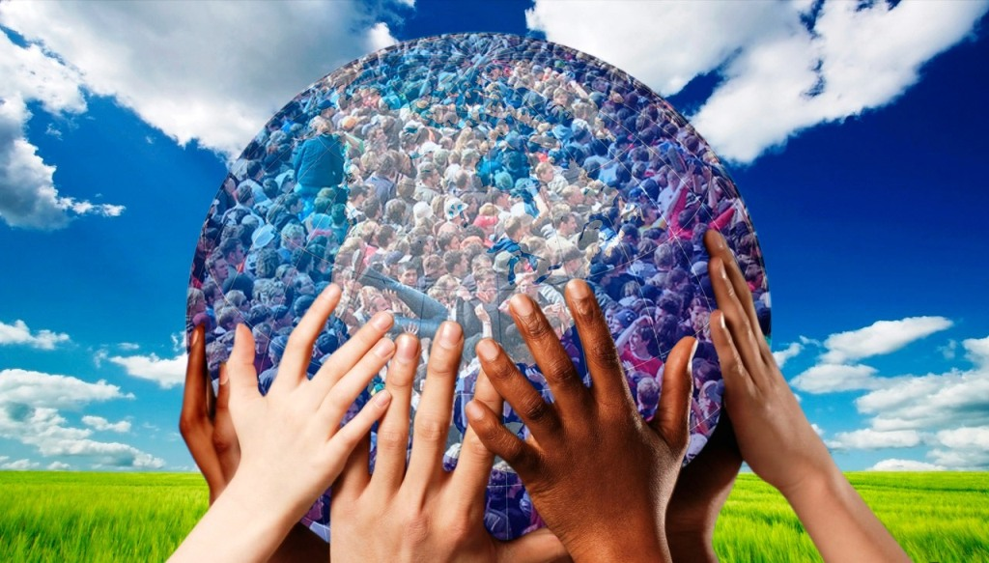
স্বাগতম

Slide 2
পরিচিতি
নামঃ ফিরোজা আক্তার
সহকারি শিক্ষক ( কম্পিউটার )
মনিপুর উচ্চ বিদ্যালয় ,
গাজীপুর সদর , গাজীপুর ।
মোবাইল নম্বর : ০১৭১০৩৮৬২৪৭
Email Address : feroza1015@gmail.com
অধ্যায় : ৭, পাঠ: ১-২, সময়: ৫০ মিনিট
অধ্যায় : ৯, পাঠ: ৪

Slide 3
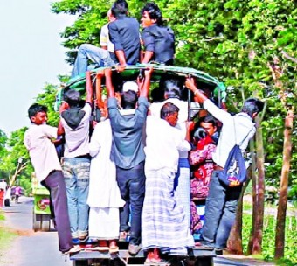
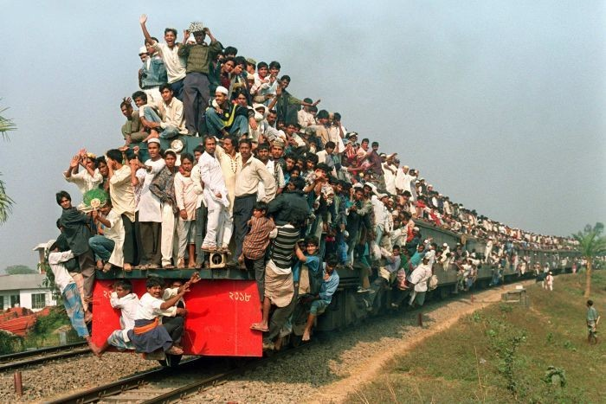
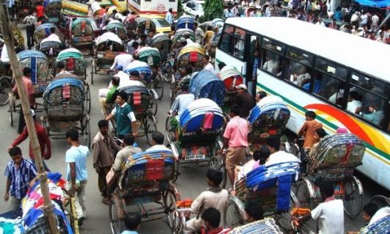
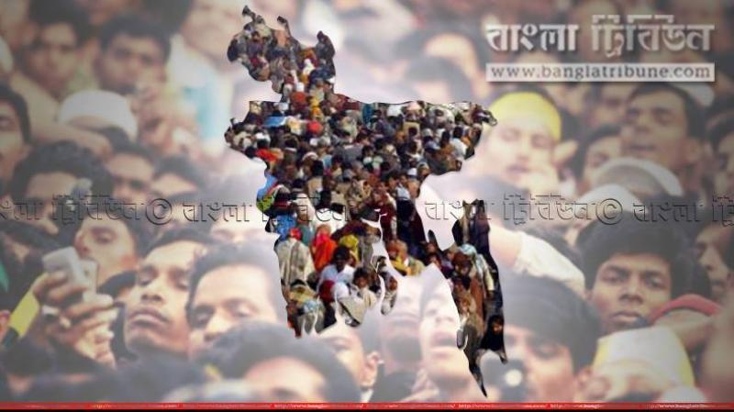
নিচের ছবিগুলি দেখ এবং চিন্তা কর

Slide 4
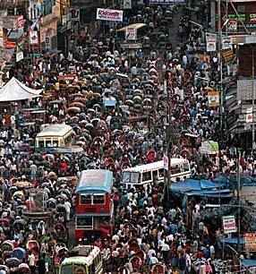
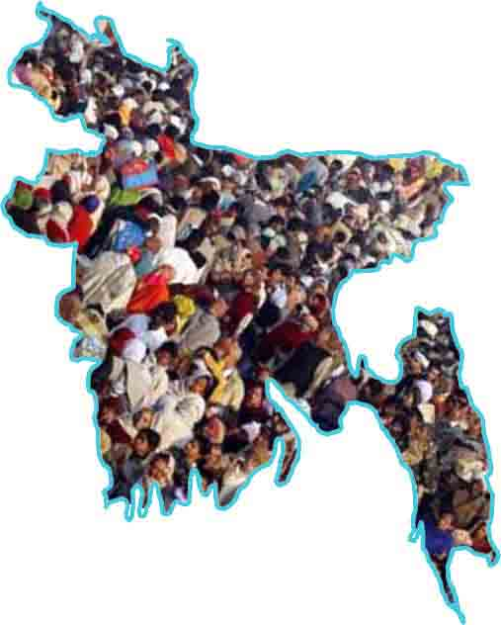
Notes:
চিত্র দেখে শিক্ষর্থীদের প্রশ্ন করে পাঠের বিষয়বস্তু সম্পর্কে ধারনা নিব।

Slide 5
জনসংখ্যাকে জনসম্পদে
পরিণত করা

Slide 6
শিখনফল
এই পাঠশেষে শিক্ষার্থীরা...
১। জনসংখ্যাকে জনসম্পদে রূপান্তরের প্রয়োজনীয়তা ব্যাখ্যা করতে পারবে;
2। জনসংখ্যাকে জনসম্পদে রূপান্তর কৌশল বর্ণনা করতে পারবে।

Slide 8
একক কাজ
দেশের এই বিশাল জনসংখ্যাকে জন সম্পদের রূপান্তর করা প্রয়োজন কেন?

Slide 9
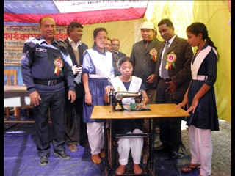
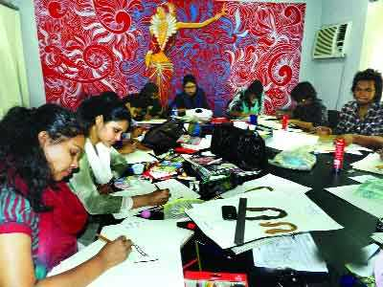
জনসংখ্যাকে জনসম্পদে রূপান্তরের কৌশল...
কর্মমুখী শিক্ষার প্রসার এবং জ্ঞান ভিত্তিক সমাজ গড়ে তোলা
Notes:
ছবিটিতে মেয়েরা কী ধরণের কাজ করছে? এতে তার কী লাভ হতে পারে? ইত্যাদি প্রশ্ন করা যেতে পারে-

Slide 10
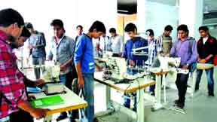
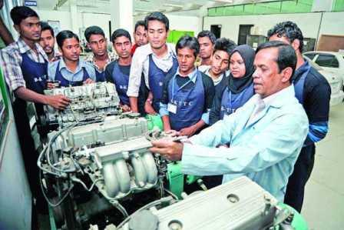
দক্ষতাবৃদ্ধি ও প্রশিক্ষণমূলক কার্যক্রম সম্প্রসারণ

Slide 11
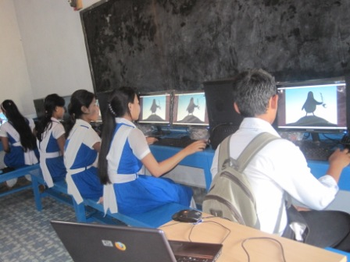
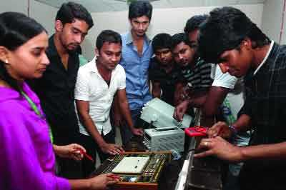
প্রযুক্তি ও কারিগরি শিক্ষার প্রসার

Slide 12
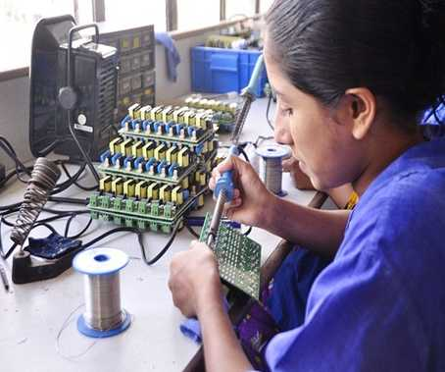
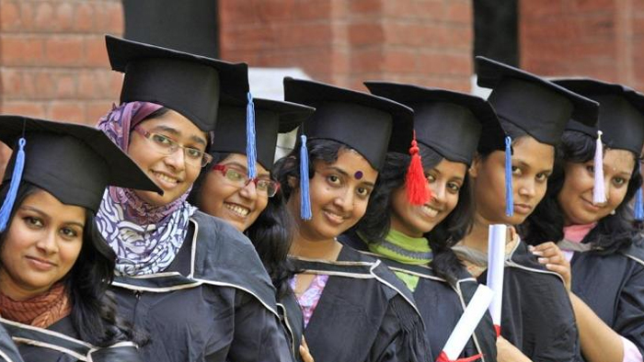
নারী শিক্ষার প্রসার

Slide 13
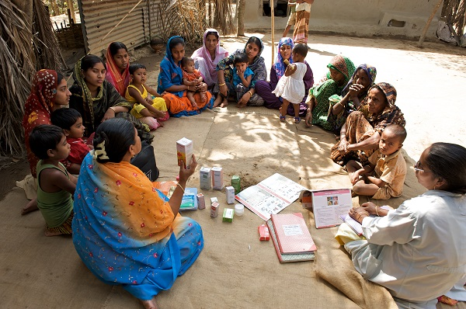
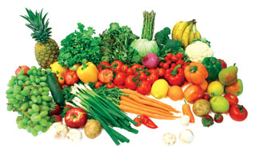
স্বাস্থ্য ও পুষ্টি কার্যক্রমের প্রসার

Slide 14
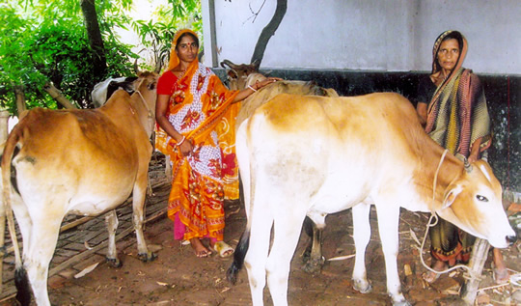
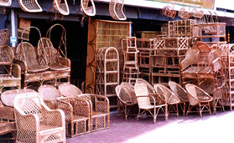
ক্ষুদ্র ও কুটির শিল্পের বিস্তার

Slide 15
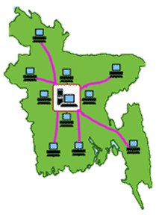
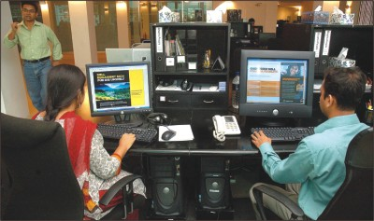
দলগত কাজ
প্রযুক্তির মাধ্যমে জনসংখ্যাকে সম্পদে রূপান্তর কৌশল বর্ণনা কর।

Slide 16
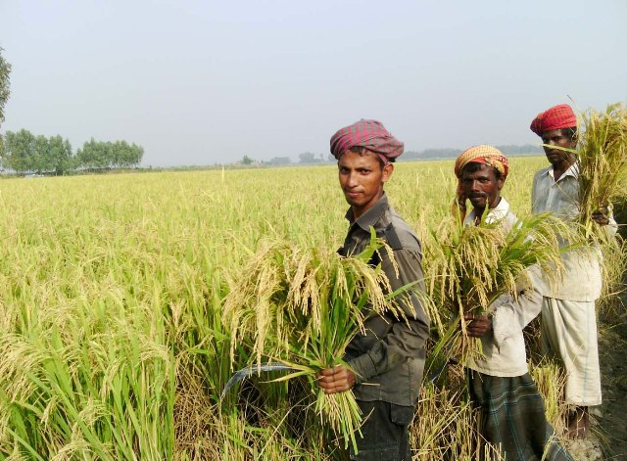
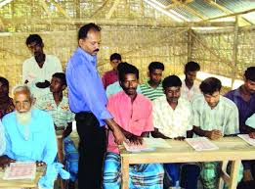
কৃষিভিত্তিক শিক্ষা ও প্রশিক্ষণের সম্প্রসারণ

Slide 17
বিভিন্ন সংস্থা কর্তৃক বিদেশে উচ্চ শিক্ষার জন্য বৃত্তি কার্যক্রম

Slide 18
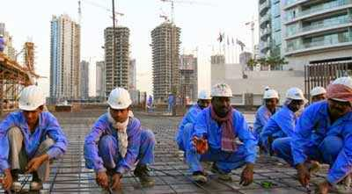
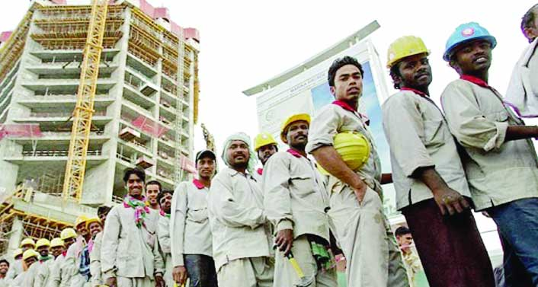
বিদেশে জনশক্তি রপ্তানি করা

Slide 19
মূল্যায়ন
১। তথ্য প্রযুক্তির ক্ষেত্রে কোন দেশটি অধিক এগিয়ে?
(ক) ভারত (খ) বাংলাদেশ (গ) পাকিস্তান (ঘ) নেপাল
২। দক্ষ জনগোষ্ঠী দেশের জন্য-
(ক) নাগরিক (খ) বিড়ম্বনা (গ) বোঝা (ঘ) সম্পদ
৩। নারী শিক্ষার প্রসারে সরকারের গৃহীত পদক্ষেপ কোনটি?
(ক) মেয়েদের উপবৃত্তি প্রদান (খ) নারী শিক্ষক নিয়োগ
(গ) নতুন বিদ্যালয় নির্মাণ (ঘ) শিক্ষাক্ষেত্রে বাজেট বৃদ্ধি
৪। জনসংখ্যাকে জনসম্পদে রূপান্তর করা যায় কোনটির মাধ্যমে ?
(ক) চাকুরীর (খ) বিদেশে পাচার (গ) আত্মকর্মসংস্থানের (ঘ) ভাতা প্রদানের

Slide 20
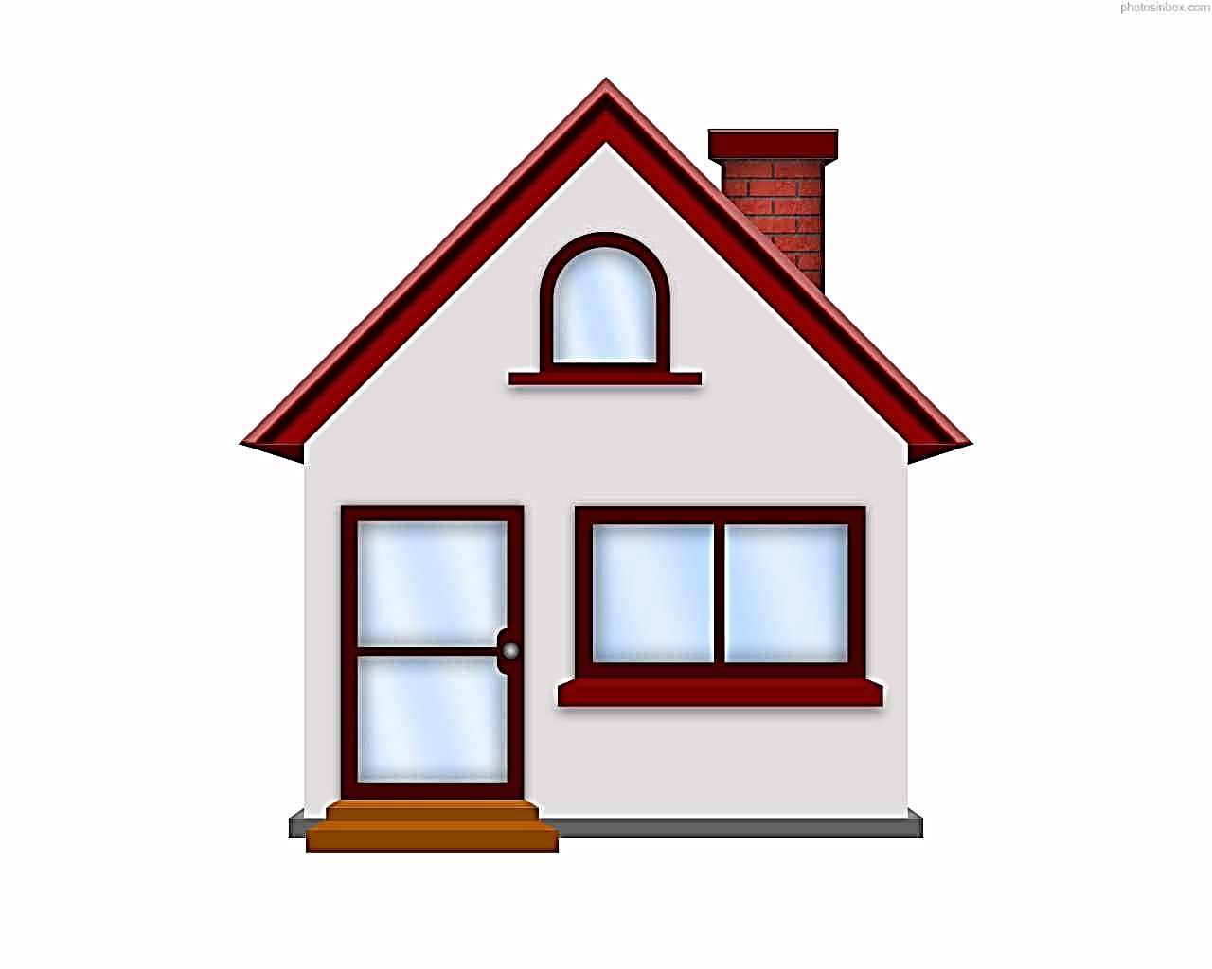
বাড়ির কাজ
"জনসংখ্যা দেশের বোঝা নয়, সম্পদ"- উক্তিটির স্বপক্ষে তোমার মতামত দাও।

Slide 21
ধন্যবাদ
21

